Slide 1


EKSPLORASI BAKAT
SECARA MANDIRI
T U J U A N
Dapat memahami dan mengenali pengertian bakat serta mengekspolasi bakat secara mandiri yang dimilikinya

Slide 2


Slide 3
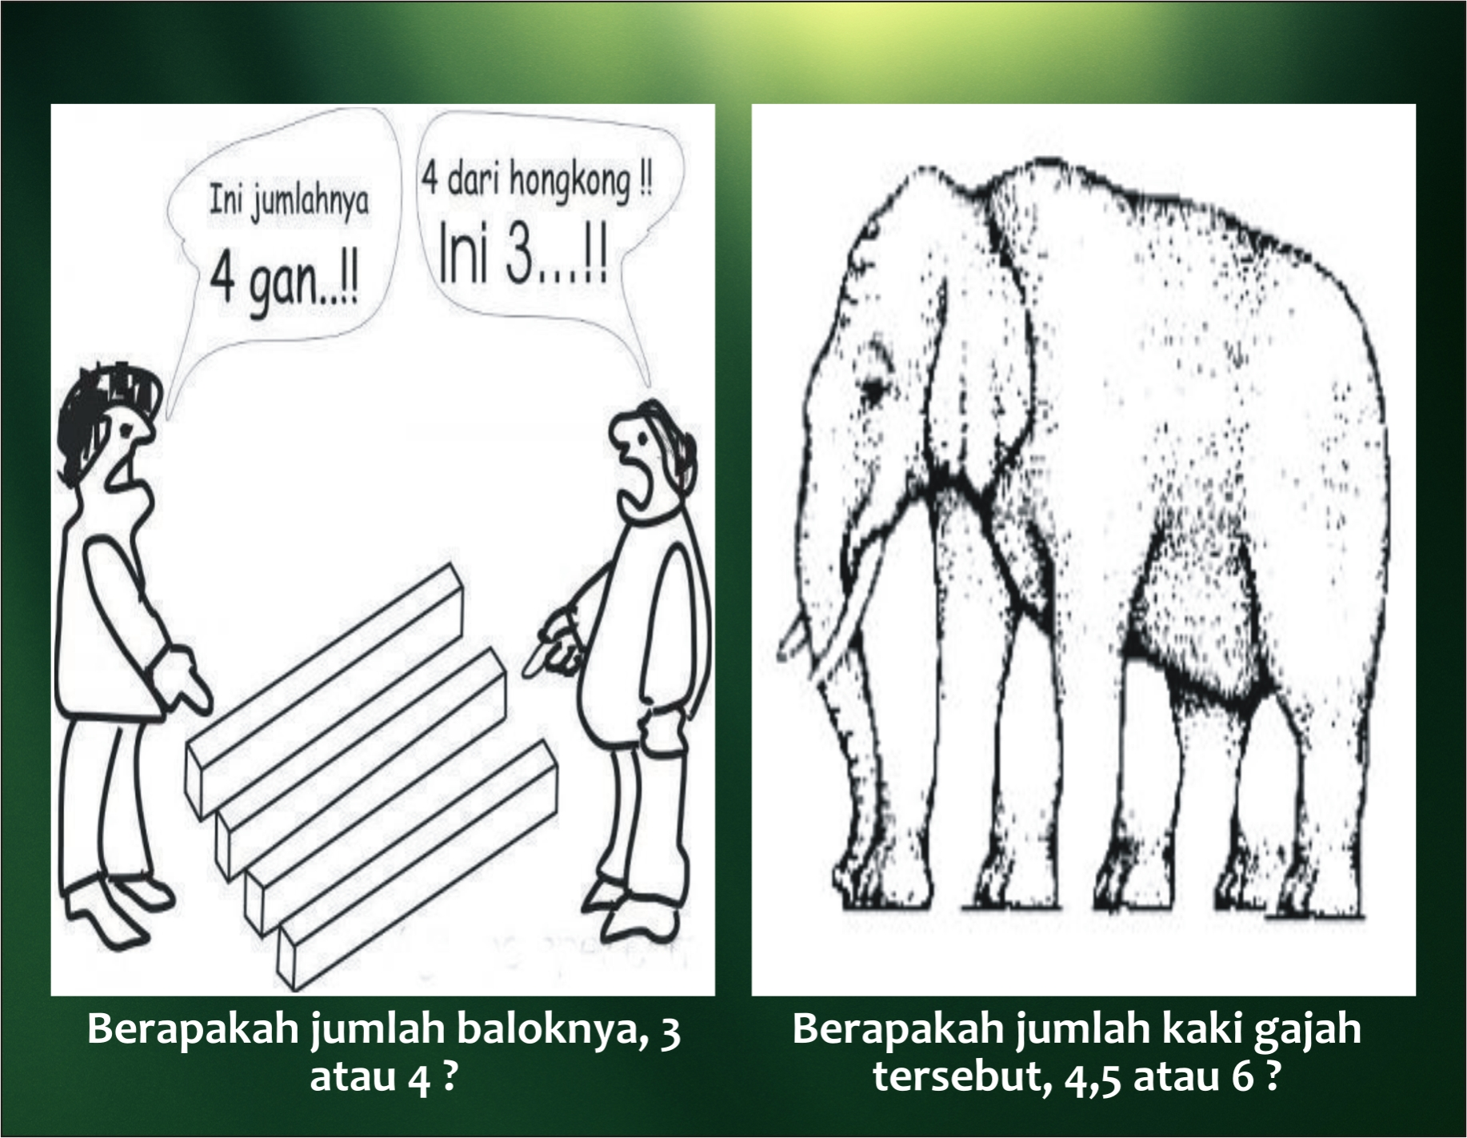

Slide 4
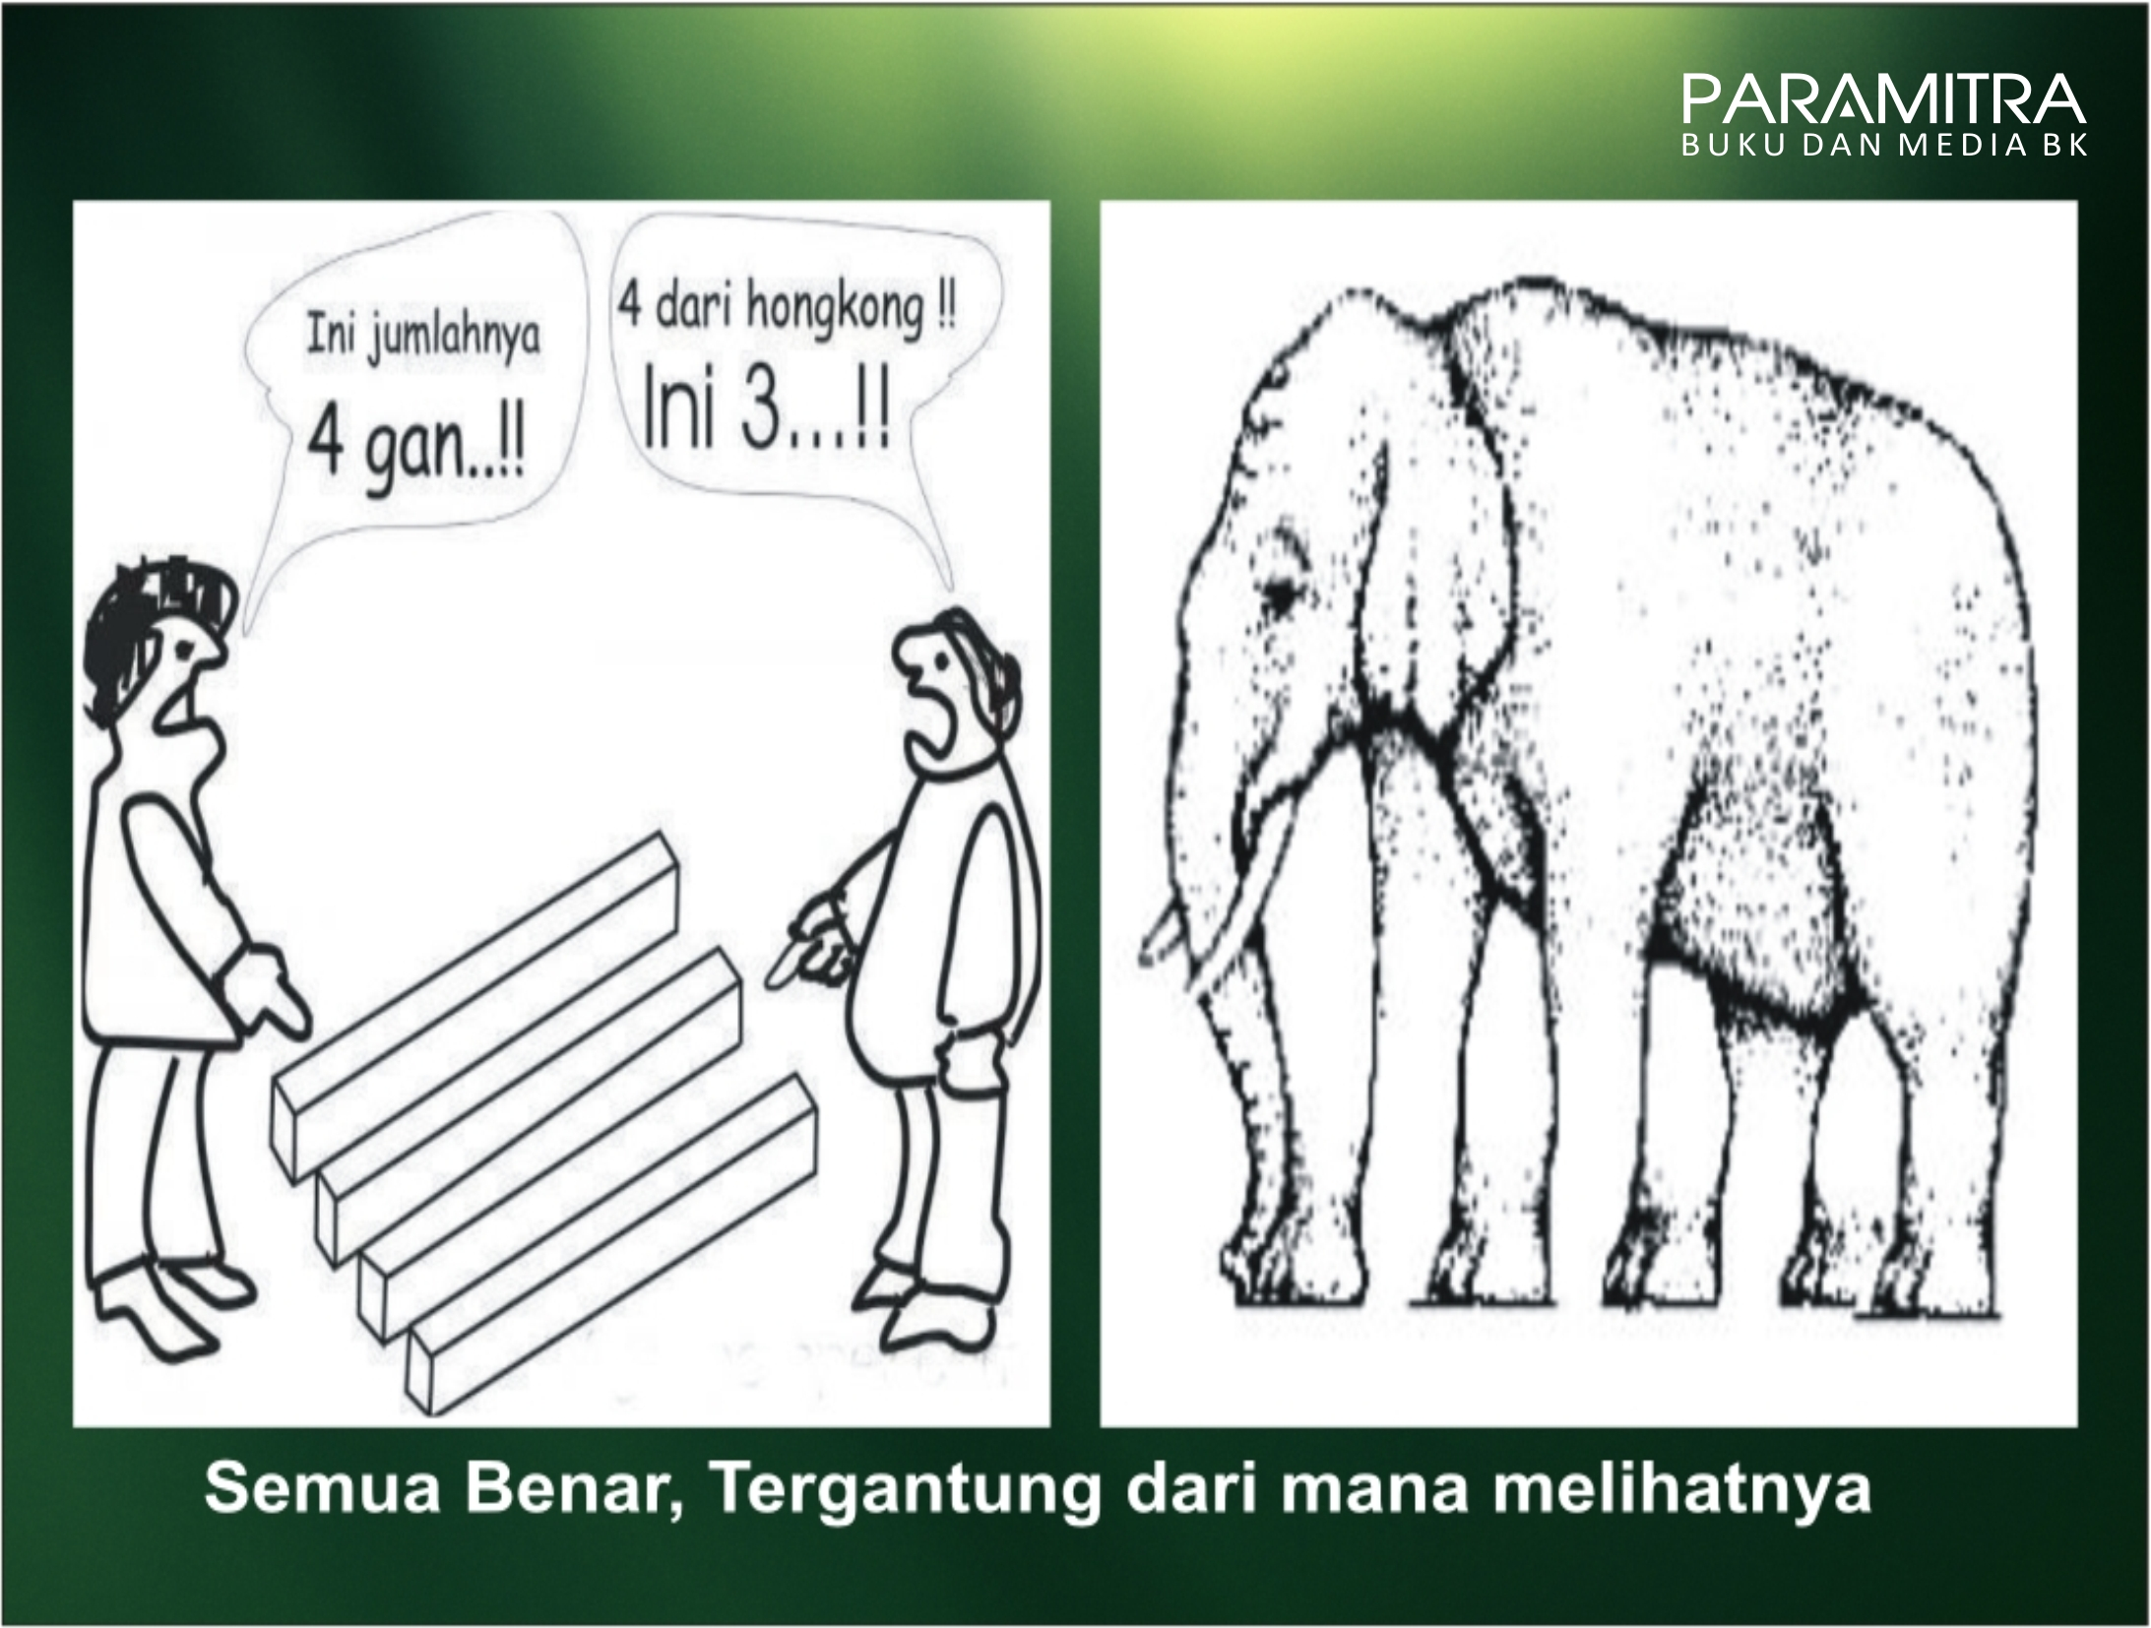

Slide 5
APERSEPSI
Eksplorasi merupakan tahapan alamiah yang harus dilalui oleh siswa. Dengan memberikan kebebasan bereksplorasi, siswa dapat mencoba berbagai macam hal positif. Bakat tidak sama dengan kecerdasan. Bakat lebih mengacu pada motorik maupun keterampilan yang ditampilkan anak. Dengan kata lain, bakat bisa terlihat oleh orang lain. Cara yang dilakukan adalah terus-menerus mengasah bakat melalui latihan. Bakat tidak akan berkembang bila tak ada penguat, sehingga kemudian hilang. Selain bakat, mereka juga mempunyai minat terhadap bidang yang digeluti. Adanya minat juga akan menguatkan bakat tersebut.

Slide 6
PENGERTIAN
Menurut KBBI, bakat adalah dasar (kepandaian, sifat, dan pembawaan) yg dibawa sejak lahir. Bakat dalam pengertian bahasa atau dalam pengertian yang umum kita pahami, adalah kelebihan atau keunggulan alamiah yang melekat pada diri kita dan menjadi pembeda antara kita dengan orang lain.
Bakat (aptitude) pada umumnya diartikan sebagai kemampuan bawaan sebagai potensi yang masih perlu dikembangkan dan dilatih agar dapat terwujud. S.C. Utami Munandar (1985)

Slide 7
Little Geniuses, yang pernah diterbitkan majalah Parenting (1989), ia menjelaskan, bakat manusia bisa muncul dalam berbagai bentuk. daftar kemampuan (ability) sebagai berikut :
Acting Ability (akting / gerakan)
Adventuresomeness (kepetualangan)
Aesthetic perceptiveness (estitika)
Artistic Talent (artistik)
Athletic prowess (ke-atlit-an)
Common sense (pengetahuan umum)
Compassion (peduli orang lain, mudah tersentuh)
Courage (keberanian)
Creativity (kreativitas)
Emotional maturity (kematangan emosi)
Excellent memory (kehebatan menyimpan data / menghafal)

Slide 8
Imagination (imajinasi)
Inquiring mind (keingintahuan)
Intuition (intuisi)
Inventiveness (daya cipta, penemuan)
Knowledge of a given subject (Pengetahuan spesifik)
Leadership abilities (kepemimpinan)
Literary aptitude (bakat kesastraan)
Logical-reasoning ability (kemampuan berlogika)
Manual dexterity (ketangkasan manual / ketrampilan tangan)
Mathematical ability (kemampuan matematis)
Mechanical know-how (penguasaan mekanis)
Moral character (karakter moral)
Musicality (permusikan)
Passionate interest in a specific topic (kegairahan mengikuti / mendalami topik tertentu)
Patience (kesabaran)

Slide 9
Persistence (ketangguhan)
Physical coordination (kerapian fisik)
Political astuteness (kelihaian berpolitik)
Problem-solving capacity (kemampuan menghadapi masalah)
Reflectiveness (kemampuan merefleksikan)
Resourcefulness (kepandaian mengatasi masalah)
Self-discipline (disiplin-diri)
Sense of humor (naluri melucu)
Social savvy (pemahaman sosial)
Spiritual sensibility (ketajaman spiritual)
Strong will (kemauan keras)
Verbal ability (kemampuan mengungkapkan secara verbal)

Slide 10
JENIS-JENIS BAKAT
Bakat umum, merupakan kemampuan yang berupa potensi dasar yang bersifat umum, artinya setiap orang memiliki.
Bakat khusus, merupakan kemampuan yang berupa potensi khusus, artinya tidak semua orang memiliki misalnya bakat seni, memimpin, berceramah, olahraga. Bakat khusus ini terbagi lagi menjadi beberapa macam, diantaranya:
Bakat Verbal
Bakat Numerikal
Bakat bahasa (linguistik),
Bakat kecepatan, ketelitian, klerikal, yaitu
Bakat Relasi Ruang (spasial),
Bakat Mekanik
Bakat Abstrak,
Bakat Skolastik,

Slide 11
ANTARA POTENSIAL DAN AKTUAL
Proses aktualisasi seperti apa saja yang bisa kita lakukan? Berikut diantaranya:
Hasrat sejati (inner calling)
Pembuktian diri
Perbandingan positif
Pengasahan (Practicing)
Penempatan / penyaluran

